Slide 1
2021년 프로젝트
모바일 API 활용
지도 애플리케이션
Created by 방형진

Slide 2
A Table of Contents.
1
프로젝트 개요
Project Summary
2
프로젝트 진행
Project Progress
3
프로젝트 결과
Outcome

Slide 3

Part 1,
프로젝트 개요

Slide 4
Part 1,
프로젝트 개요
Project Summary
001
002
003
004
Android
Studio
Kotlin
Naver Map API
공공 데이터 API

Slide 5
Part 1,
프로젝트 개요
Project Summary
구글이 JetBrains의 IntelliJ IDEA를 기반으로 만든 IDE
안드로이드의 공식언어인 Kotlin을 지원
UI가 보기 편하고 Git 연동 등 다양한 기능 지원
학교 수업에서 사용해 봄
2017년에 구글이 안드로이드의 공식 언어로 추가
Java에 비해 간결한 문법
Java와 상호 100% 대응
새로운 언어를 시도해 보고 싶어서
Mobile Dynamic Map을 사용해 지도 표현
다양한 옵션과 오버레이 등을 지원
Reverse Geocoding을 사용해 지역 정보 사용
REST API로 정보의 송수신이 잘 구축되어 있음
JSON 형태의 API Response를 사용
코로나19 관련 공공 데이터 API를 활용
누구나 쉽게 이용할 수 있음
XML 형태의 API Response를 사용

Slide 6

Part 2,
프로젝트 진행

Slide 7
Part 2,
프로젝트 진행
Project Progress
전체 진행 과정
시작
데이터 전처리
기능 구현
기능 구현&보수
json 데이터를 지도 레이어 좌표 데이터 변환 메소드 작성
지도 상호작용 시 실행될 메소드 작성
API사용을 위해 Retrofit으로 HTTP 통신 구현
공공 코로나 19 관련 데이터 표시 메소드 작성
코로나 데이터와 지도 행정구역 레이어 연동
버그 수정
레이아웃 수정
API 선택
초기화면 액티비티 제작
네이버 맵 API를 사용해 기본 네이버 맵 액티비티 제작
대한민국 행정구역 경계 좌표 데이터를 수집
수집한 데이터를 json파일로 변환, 용량감소를 위해 단순화

Slide 8
Part 2,
프로젝트 진행
Project Progress
세부 진행 과정 ( 시간 순 )
05-23
05-25
05-28
06-02
기본 액티비티 제작
데이터 전처리
API 사용 & HTTP 통신
API 사용
API 선택
초기화면 액티비티 제작
맵화면 액티비티 제작
행정구역 SHP파일 수집
SHP -> Json 파일 변환
폴리곤 객체 생성 기능 강화
행정구역 이름을 Reverse Geocoding API로 가져옴
Retrofit으로 HTTP 통신
공공데이터 코로나 API 사용
광역시도 별로 코로나 데이터 표시
전국 코로나 데이터 표시
시작
05-24
05-26
06-01
완성
기능 구현
기능 구현&보수
데이터 전처리 & 레이아웃 수정
Json 파일을 읽어오는 기능 구현
읽어온 파일에서 좌표 데이터 추출네이버맵 폴리곤 객체 생성
국외 지역 선택 오류 수정
초기화면 레이아웃 수정
Json 파일 통합
모든 행정구역 동시에 레이어 표시 기능 구현
맵 화면 레이아웃 수정

Slide 9

Part 3,
프로젝트 결과

Slide 10
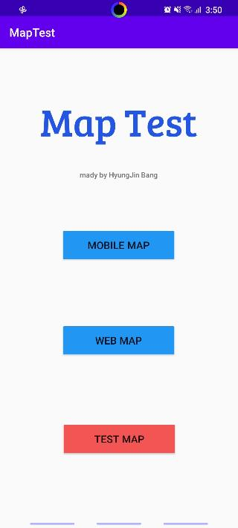
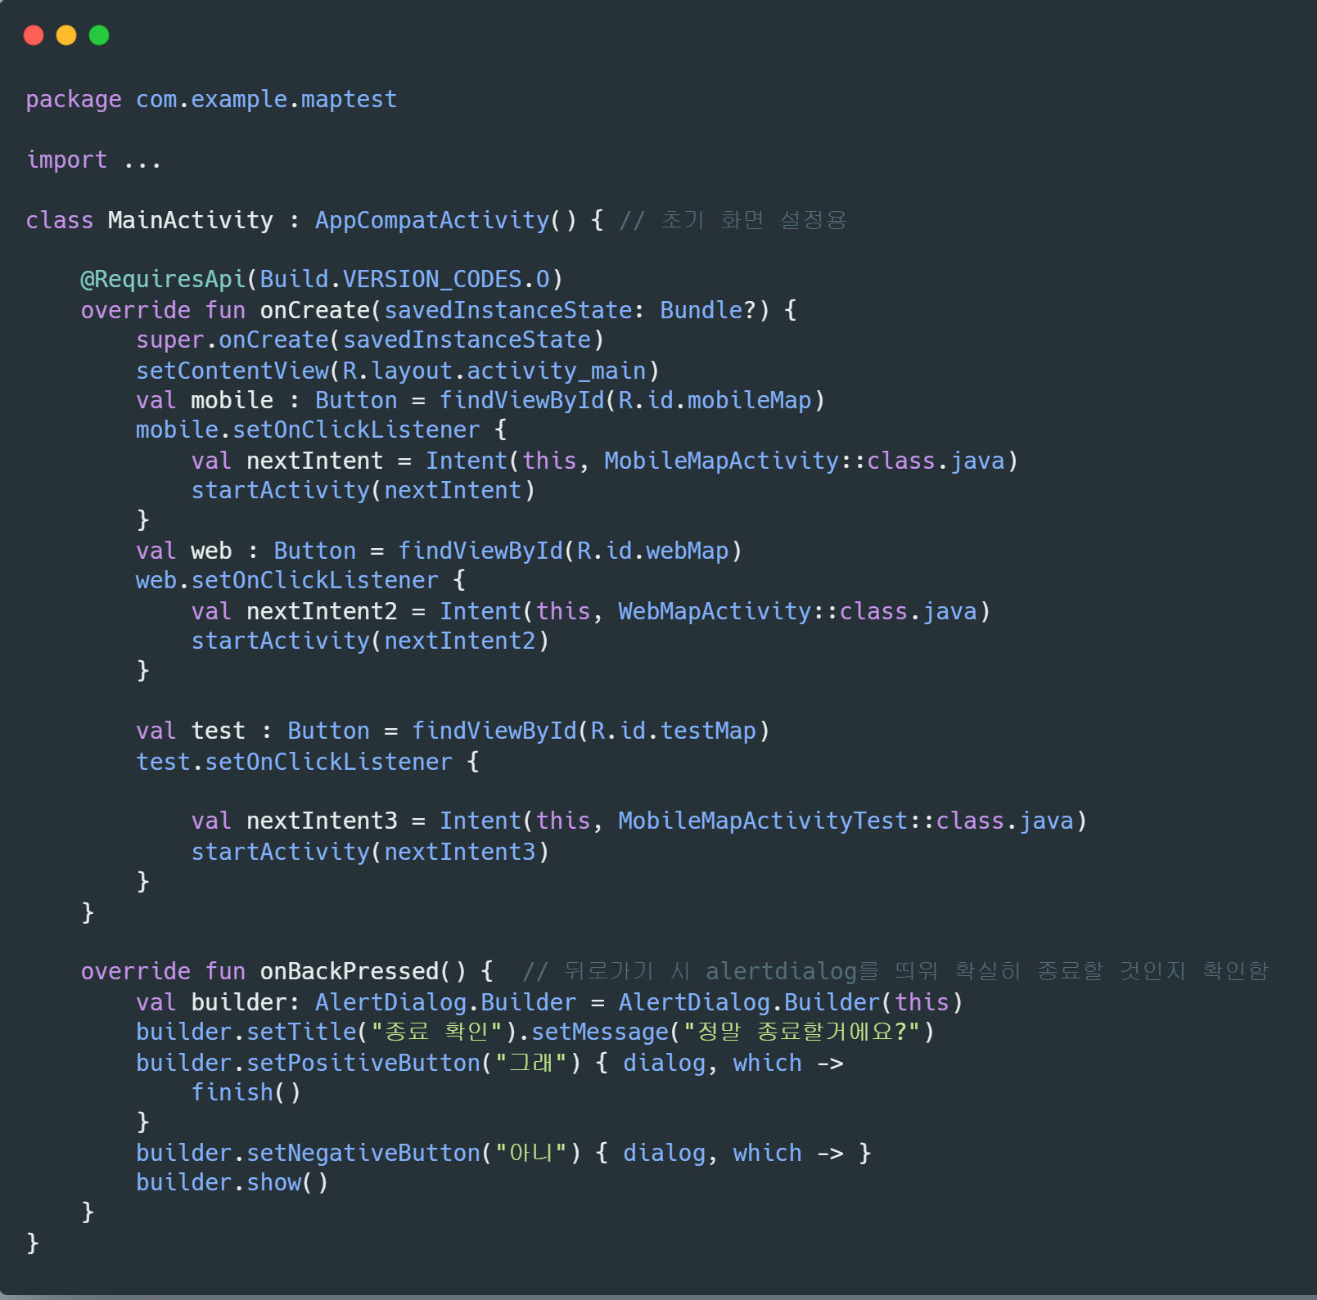
Part 3,
프로젝트 결과
Project Outcome
애플리케이션 실행 스크린샷 및 주요 코드 설명
앱 실행 시 가장 먼저 표시될 화면 액티비티 코드
Button 객체를 사용해 다음 액티비티로 이동하는 기능 구현
화면에서 스마트폰 ‘뒤로 가기‘ 키를 누를 경우 onBackPressed() 함수에서 앱을 바로 종료하지 않고, 다시 한 번 종료할 것인지 물어봄
초기 화면
구현 코드
코드 설명

Slide 11
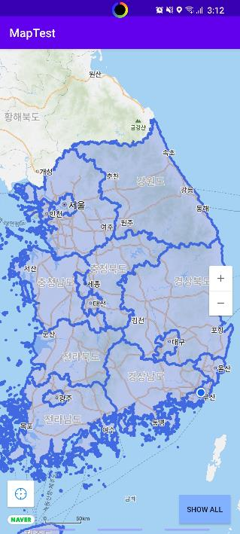
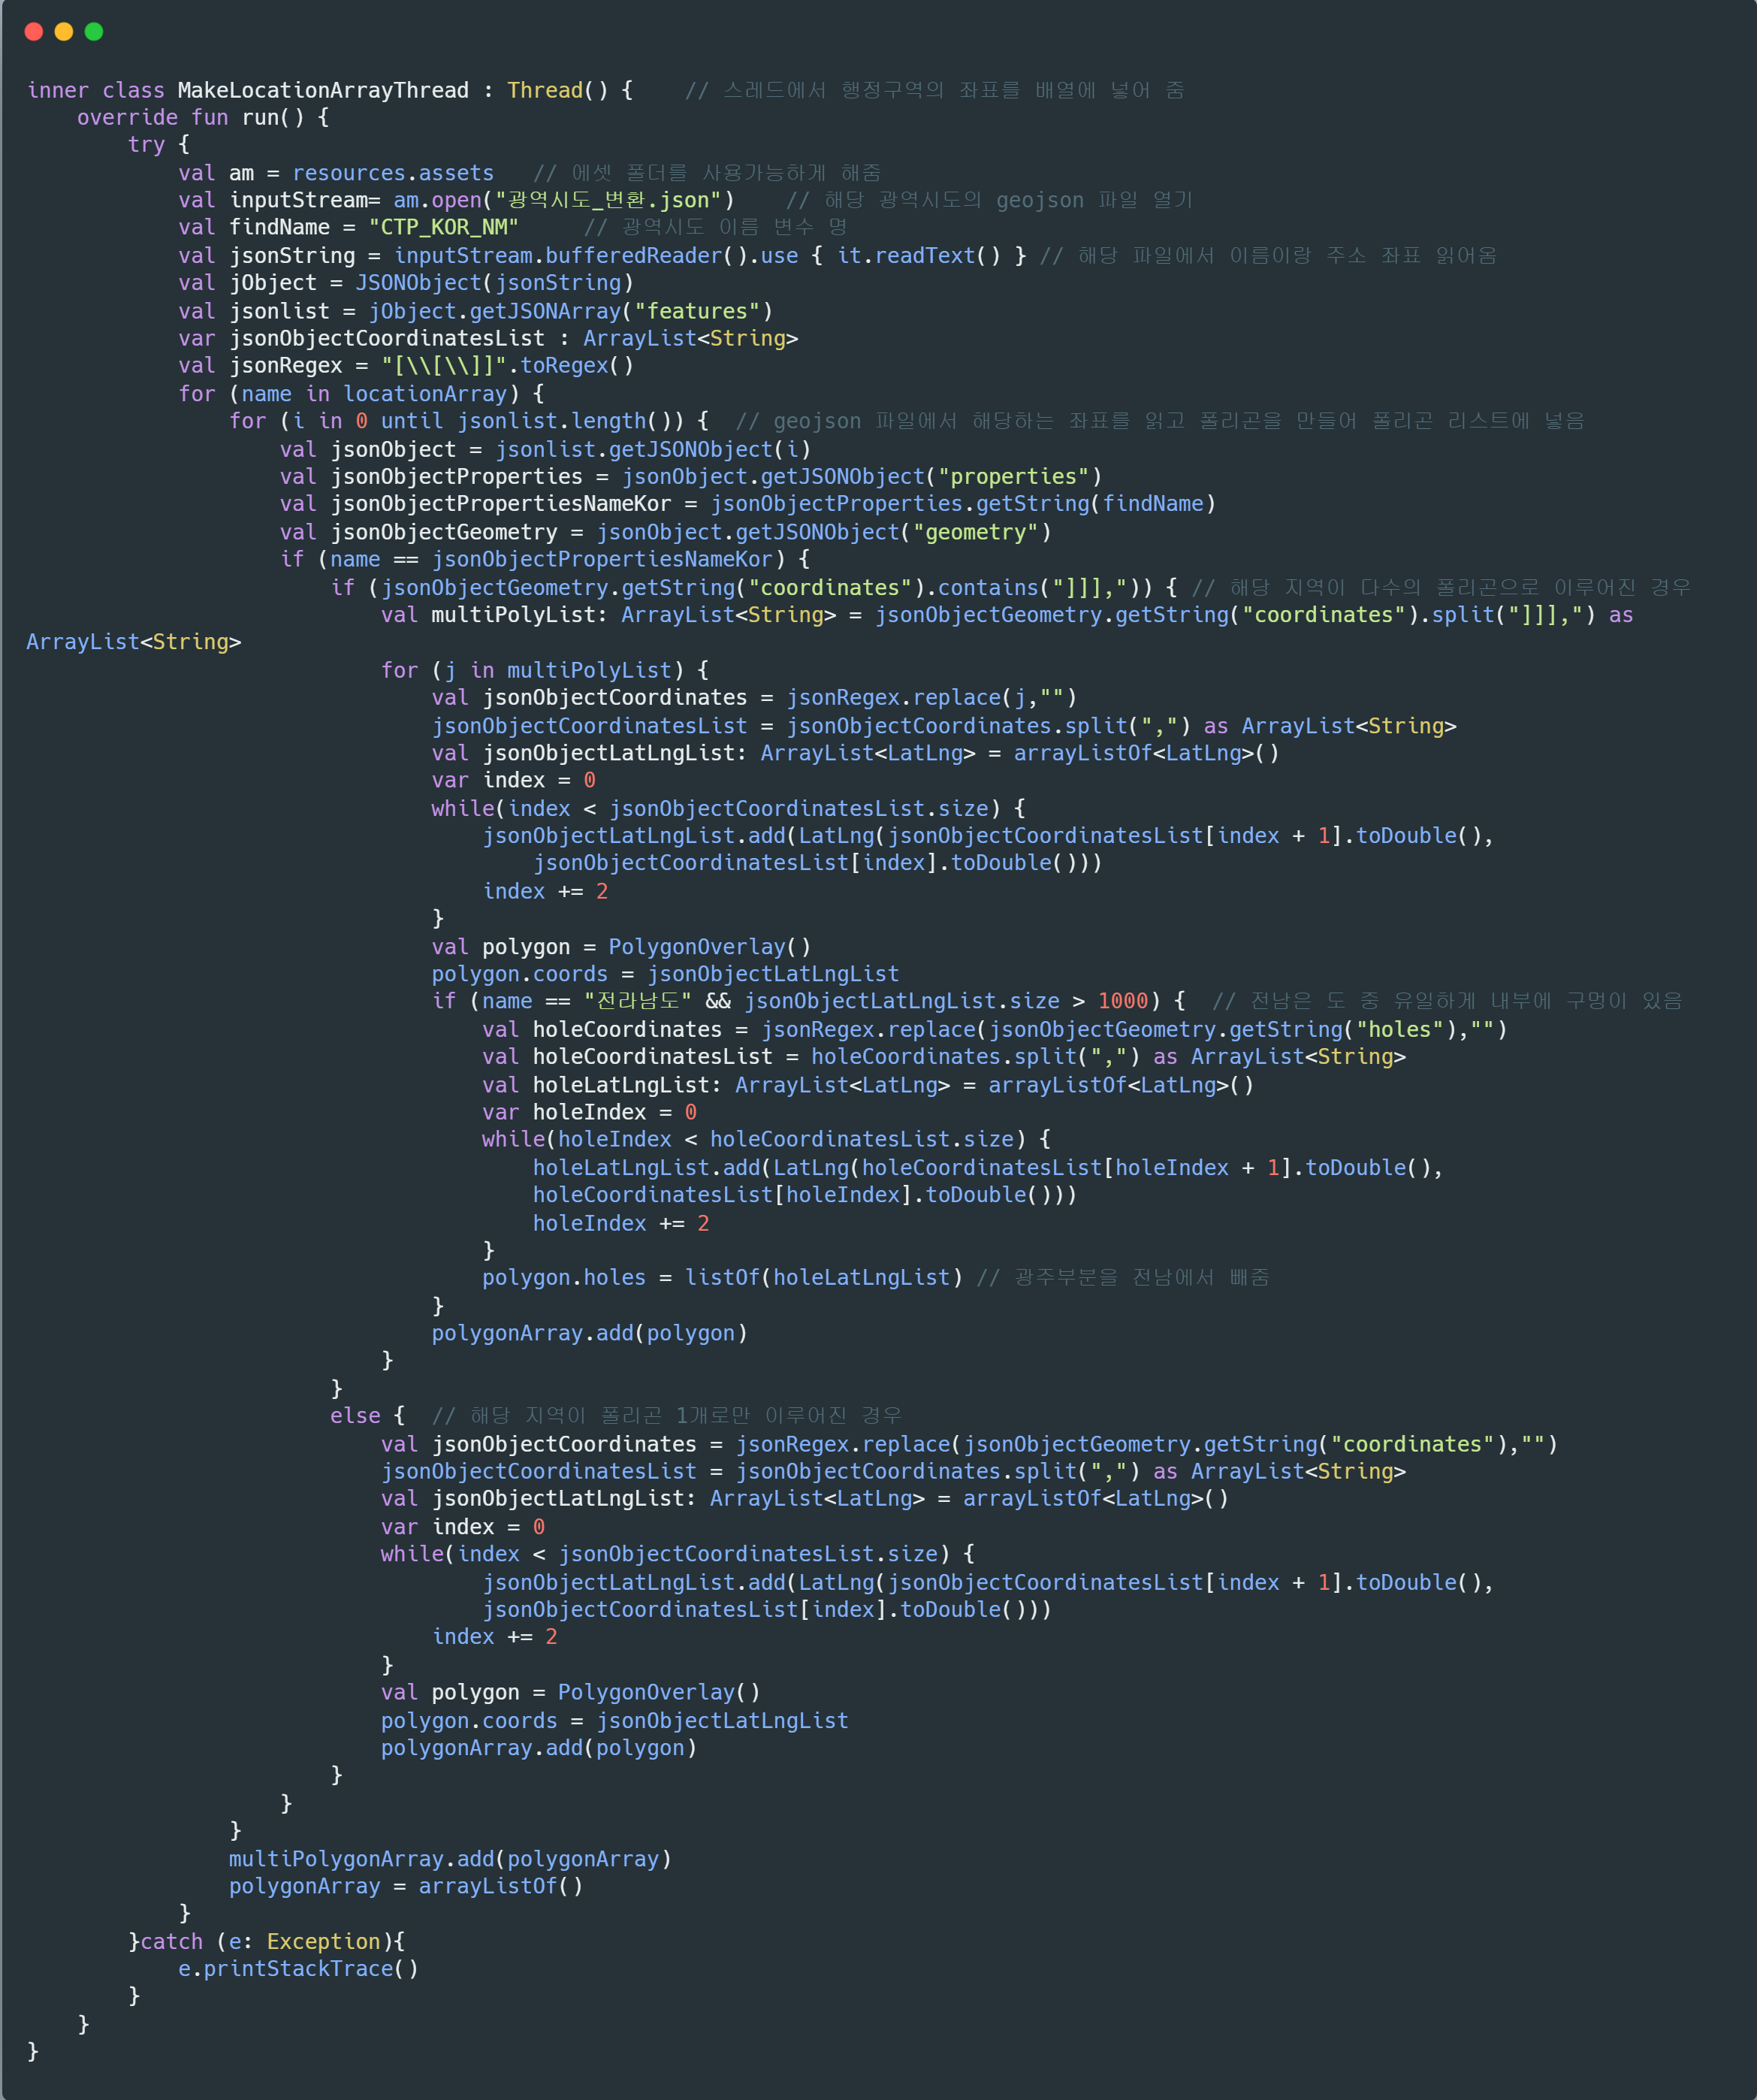
Part 3,
프로젝트 결과
Project Outcome
애플리케이션 실행 스크린샷 및 주요 코드 설명
메인 화면에서 맵 화면으로 이동 하였을 때 액티비티의 onCreate()함수에서 바로 실행될 스레드의 코드
행정구역의 경계좌표 Json 파일을 읽고 좌표 데이터를 네이버 맵 위에 표시할 폴리곤 데이터로 가공, 폴리곤 배열로 만들어 저장
액티비티 시작 시 1번만 실행되므로 추후에 상호작용으로 인해 불필요한 좌표 연산을 하지 않아도 됨
행정 구역 경계
구현 코드
코드 설명

Slide 12
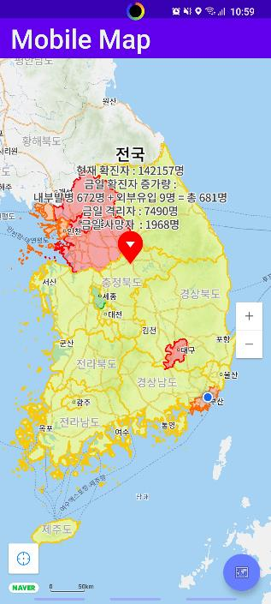
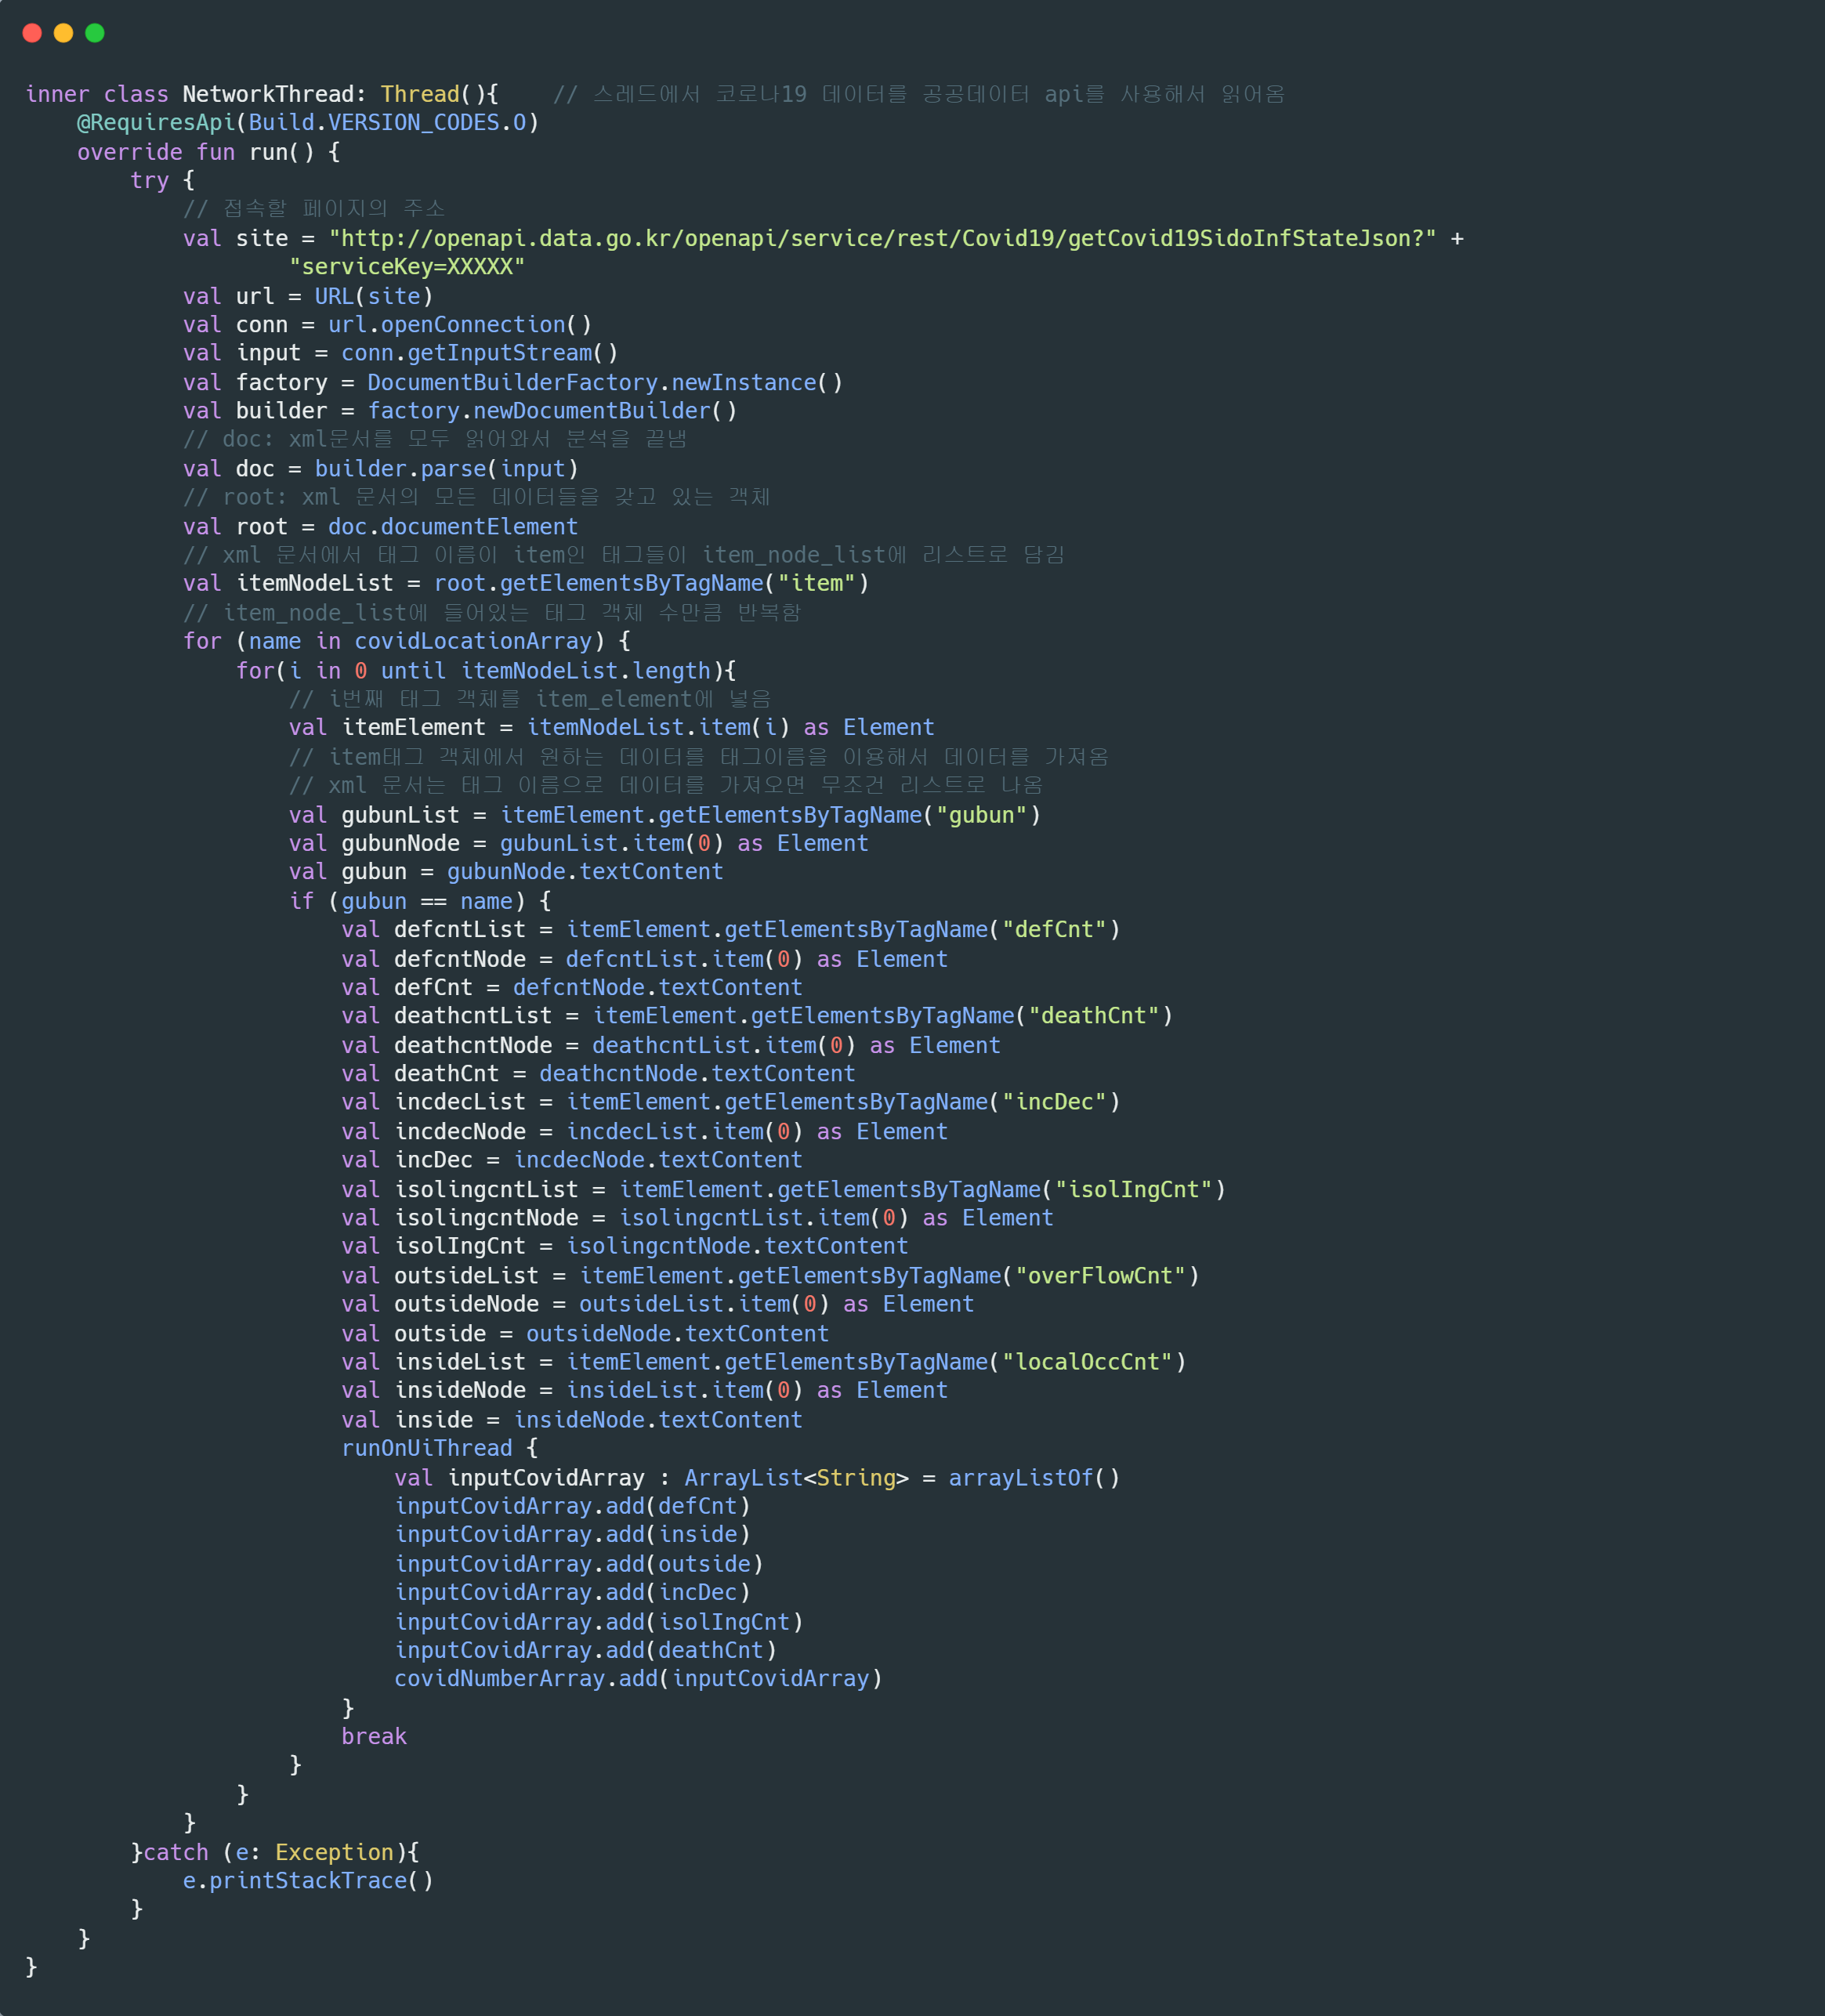
Part 3,
프로젝트 결과
Project Outcome
애플리케이션 실행 스크린샷 및 주요 코드 설명
HTTP 통신을 통해 공공데이터 코로나 19 API를 사용
앞선 지리 정보와 동일하게 onCreate()시 1번만 실행
공공데이터 API연결에는 httpurlconnection을 사용
Xml 형식으로 받아온 데이터를 태그 별로 분류, 필요한 데이터만 뽑아내 배열로 저장
전국 코로나 현황
구현 코드
코드 설명

Slide 13
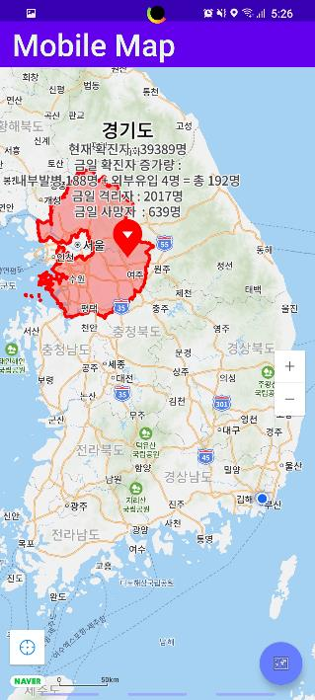
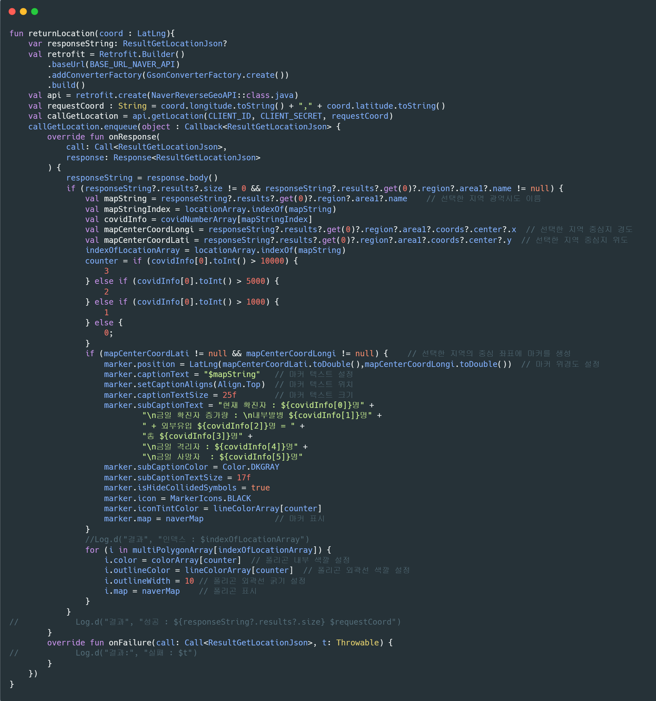
Part 3,
프로젝트 결과
Project Outcome
애플리케이션 실행 스크린샷 및 주요 코드 설명
광역시도 별 코로나 데이터를 표시하기위해 Reverse Geocoding API 사용
지도에서 클릭한 부분의 좌표를 네이버 Reverse Geocoding API로 해당하는 지역명으로 변경
Reverse Geocoding API연결에는 Retrofit을 사용
Json 형식으로 받아온 데이터를 종류 별로 분류, 필요한 데이터만 뽑아내 배열로 저장
광역시도 코로나 현황
구현 코드
코드 설명

Slide 14
Part 3,
프로젝트 결과
Project Outcome
애플리케이션 실행 스크린샷
초기 화면
행정구역 경계
광역시도 코로나 현황
전국 코로나 현황

Slide 15
Part 3,
프로젝트 결과
Project Outcome
프로젝트 GitHub Repository
https://github.com/Banghyungjin/MapTest

Slide 16

Q&A

Slide 17
「
」
감사합니다

